Slide 1

[KDT] 1차 프로젝트 주제 발표
四女一男
강민정, 김선재, 방병제, 여정문, 이새봄
Notes:
안녕하세요! 저는 발표를 맡은 여정문입니다. 저희 조명은 ‘사남일여‘ 고요, 조원은 강민정, 김선재, 방병제, 여정문, 이새봄입니다.

Slide 2
▶ 주제 소개
국내 사회적 거리두기 단계에 따른 연애에 대한 관심도와
넷플릭스 로맨스 장르 콘텐츠의 인기도 상관관계 분석
▶ 주제 선정 이유
팬데믹의 장기화로 ‘애정소속욕구’(매슬로우의 5대 욕구 중 하나)를 충족시키기 어려워지면서 이에 대한 관심 표출이 미디어 소비에 어떻게 반영되는지 데이터를 통해 분석하고자 함
Notes:
저희 조가 선정한 주제는 ‘국내 사회적 거리두기 단계에 따른 국민들의 연애에 대한 관심도와 넷플릭스 로맨스 장르 콘텐츠의 인기도 상관관계 분석‘ 입니다. 이 주제를 선정하게 된 이유는, 판데믹의 장기화로 ‘애정소속욕구＇를 충족하기 어려워지면서 이에 대한 관심의 표출이 미디어에서 어떻게 발현되는지 데이터를 통해 분석하고자 했습니다.

Slide 3
▶ 주요 분석 내용
넷플릭스 내 로맨스 장르 콘텐츠의 시청률 순위 추이
구글 검색어 중 ‘거리두기’와 ‘연애’에 관련된 검색어의 검색률 변화 추이
▶ 기대 효과
1. 사회적 상황이 미디어 콘텐츠 소비에 미치는 영향
- 사회적 거리두기 단계 변화에 따른 인기 장르 예측 가능
2. 사회 전반에 팬데믹 장기화가 미치는 애정소속욕구 정도 확인 및 분석
3. 넷플릭스의 시기별 국내 인기 장르 파악 및 분석
4. 데이터 분석 실력 향상과 향후 IT분야 취직 ☆
Notes:
주요 분석 내용은 다음과 같습니다. 넷플릭스 내 로맨스 장르 콘텐츠의 시청률 순위 추이, 그리고 구글 검색어 중 ‘연애‘와 관련된 검색어의 검색률 변화 추이입니다.
분석에 따른 기대효과는 다음과 같습니다. 사회적 상황이 미디어 콘텐츠 소비에 미치는 영향, 구체적으로는 사회적 거리두기 단계 변화에 따른 인기 장르를 예측할 수 있습니다.
또한, 사회 전반에 팬데믹 장기화가 미치는 애정소속욕구의 정도를 확인할 수 있고, 넷플릭스의 시기별 국내 인기 장르 또한 파악할 수 있습니다.
마지막으로 이 프로젝트를 통해 데이터 분석 실력의 향상과 향후 IT 분야의 취직을 기대할 수 있습니다.

Slide 4
▶ 데이터 소개 및 설명
1. Flixpatrol (통계자료)
https://flixpatrol.com/top10
2020년 1월부터 월별 국내 넷플릭스 영화/드라마 시청률 순위 데이터 크롤링
Google Trend (원 데이터 .xlsx & .csv)
https://trends.google.com/trends/explore?date=all&geo=KR
2020년 1월부터 월별 국내 구글 사용자들의 검색어 동향
시간 흐름에 따른 관심도 변화 분석
도시별 관심도 비교 분석
Notes:
저희가 분석에 사용할 데이터는 다음과 같습니다.
Flixpatrol 은 넷플릭스 및 기타 OTT 서비스 콘텐츠에 대한 통계자료를 제시하는 웹사이트입니다. 2020년 1월부터 월별 국내 넷플릭스 영화/드라마 시청률 순위 데이터를 크롤링하여 사용할 것입니다.
이어서 Google Trend는 원데이터로서, 기간과 검색어에 대한 관심도로 구성된 엑셀 파일입니다. 2020년 1월부터 월별 국내 구글 사용자들의 검색어 동향과 도시별 관심도를 비교 분석할 예정입니다.

Slide 5
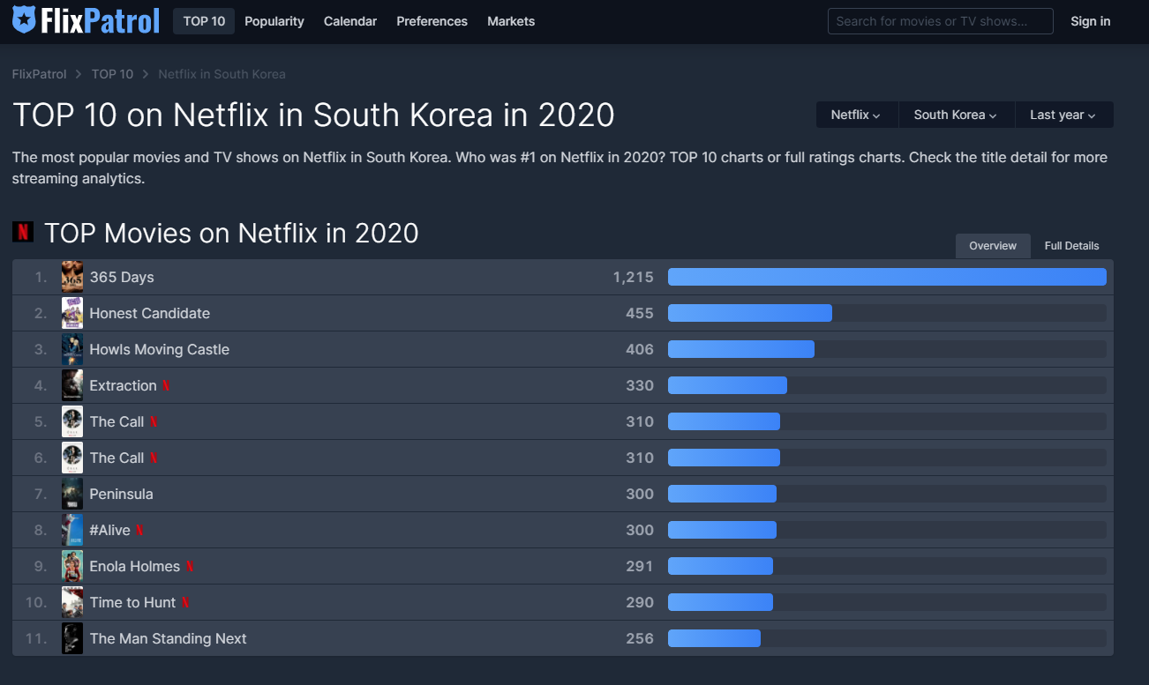
▶ 데이터 소개 및 설명

Slide 6
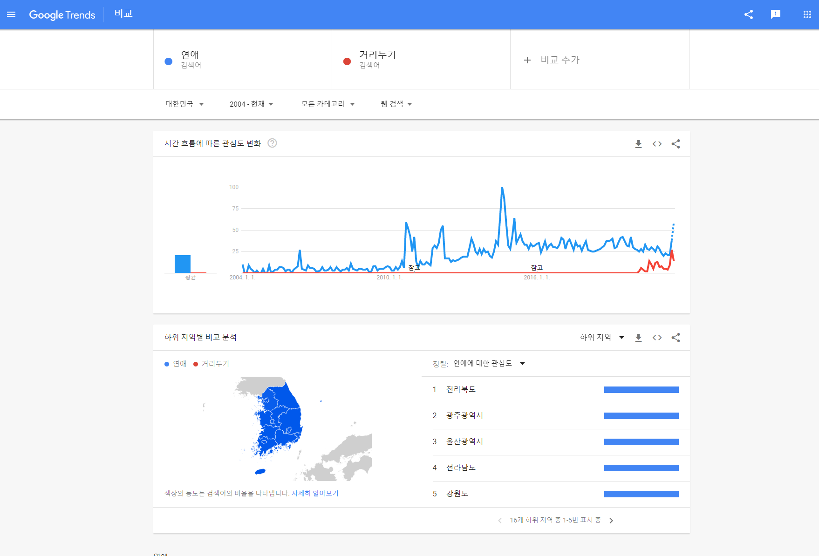
▶ 데이터 소개 및 설명
다운로드 버튼

Slide 7
▶ 프로젝트 수행 도구
1. 수집기술 패키지
• pandas
• numpy
2. 분석기술 패키지
• bs4
• selenium
• pandas
3. 시각화 기술 패키지
• matplotlib, seaborn : 그래프 생성
• pytagcloud : 워드 클라우드 그림 생성
• folium : 지도 생성
Notes:
분석에 사용할 도구는 다음과 같습니다. 수집기술 패키지로는 판다스와 넘파이, 분석기술 패키지로는 비에스포, 셀레니움, 판다스입니다. 시각화 기술 패키지로는 맥플러립과 씨본, py태그클라우드를 사용할 예정입니다.

Slide 8
▶ 역할 분담 및 일정
1. 역할분담
• 데이터 수집, 전처리, 통계
: 강민정, 김선재, 이새봄
• 웹 크롤링
: 방병제, 여정문
2. 일정
• 8/9 주제 수립
• 8/15 자료 가공 및 정리
• 8/16~8/23 데이터 시각화 및 웹 형식 보고서 디자인
• 8/24 프로젝트 발표
Notes:
마지막으로 역할 분담 및 일정입니다. 데이터 수집, 전처리, 통계는 강민정님, 김선재님, 이새봄님이 맡아주시기로 했고, 웹 크롤링은 저와 방병제님이 하기로 했습니다.
대략적인 일정으로는 8월 15일 자료 가공 및 정리, 8월 16일부터 23일까지 데이터 시각화 및 웹 형식 보고서 디자인, 마지막으로 24일 프로젝트 발표입니다.

Slide 9
T H A N K Y O U
🥰
Notes:
이상 발표를 마치겠습니다. 감사합니다.

